Slide 1
§3-5 一阶电路的零状态响应

Slide 2
内容提要
一阶RC电路的零状态响应
一阶RL电路的零状态响应
X

Slide 3
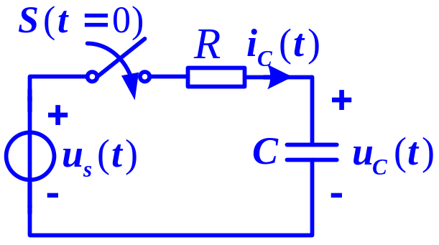

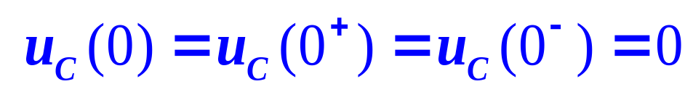

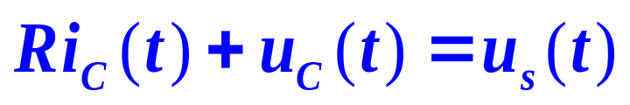
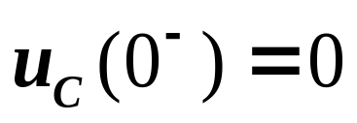
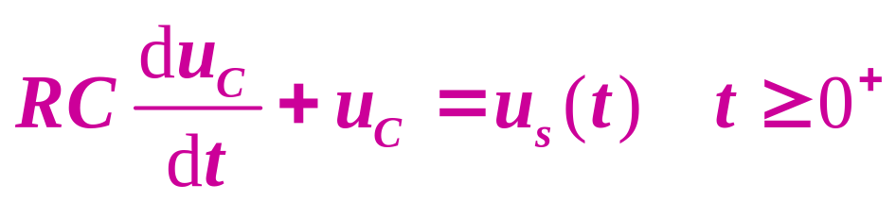
§3-5-1 一阶RC电路的零状态响应
零状态响应(z.s.r)是在零初始状态下，仅由外加激励源产生的响应。零状态响应是储能从无到有的建立过程——充电过程。
合上开关S
KVL方程：
（一阶线性常系数非齐次微分方程）
X

Slide 4

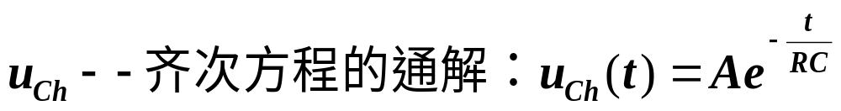

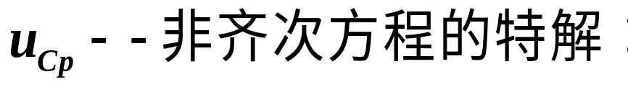
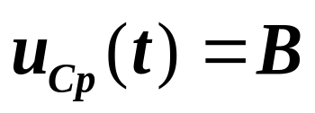

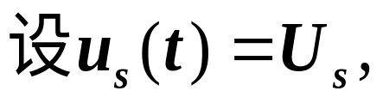
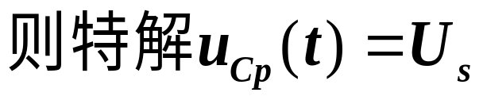
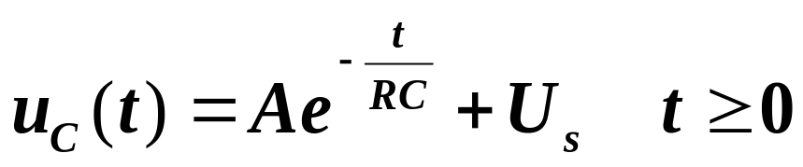
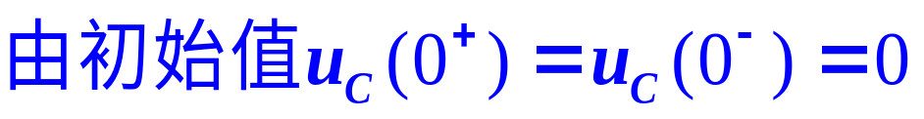
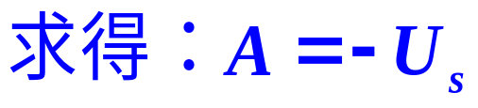
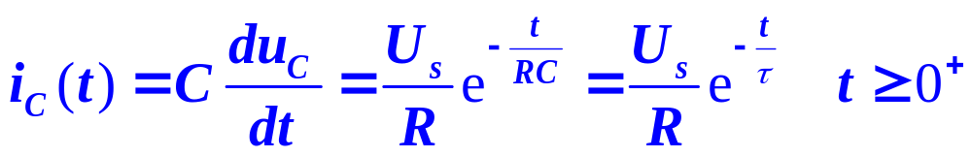
解的形式为：
X

Slide 5
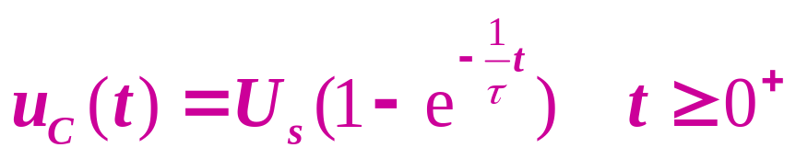
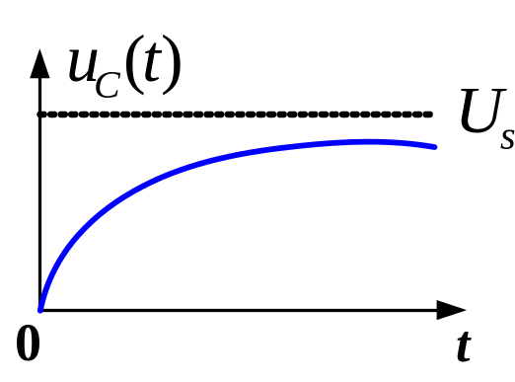
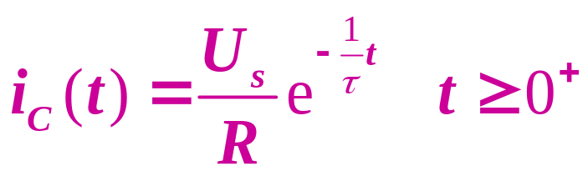
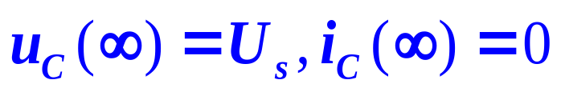
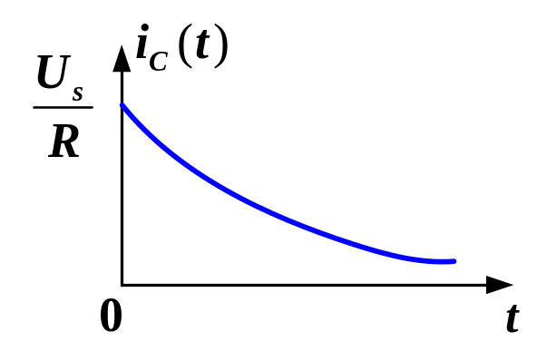

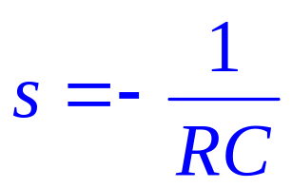
§3-5-1 一阶RC电路的零状态响应
响应曲线
终值（稳态值）
时间常数：
固有频率：
RC电路的零状态响应是一个充电过程。
X
Notes:
电容电压随着时间的增长而增加，并逐渐趋于电源电压。
开关闭合瞬间，电路中的电流i（0+）=Us/R，电源通过电阻对电容充电，在这一过程中电源的一部分能量存储在电容中，另一部分被电阻消耗。
充电结束，电路达到另一个稳态，此时电容开路，uc=us，i=0

Slide 6
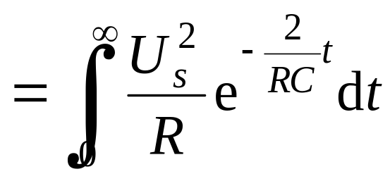
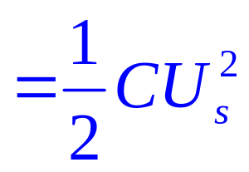
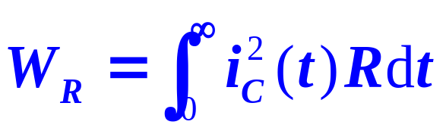
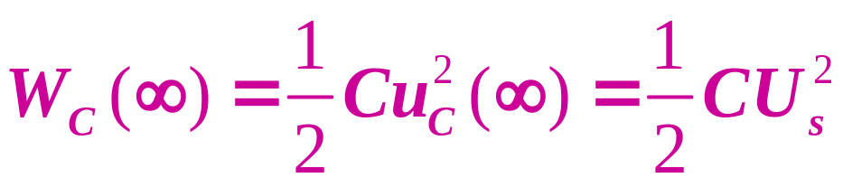
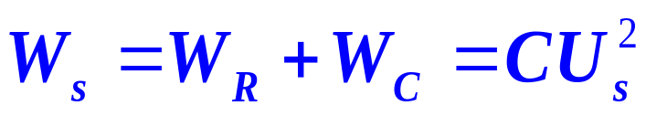
§3-5-1 一阶RC电路的零状态响应
充电过程中的能量
充电过程中电阻消耗的能量：
（与R的大小无关）
电容的最终储能：
（与R消耗的能量相等）
电源提供的总能量：
充电效率为50%。
返回
X

Slide 7
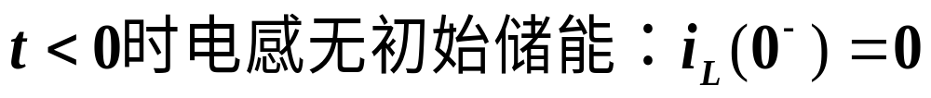
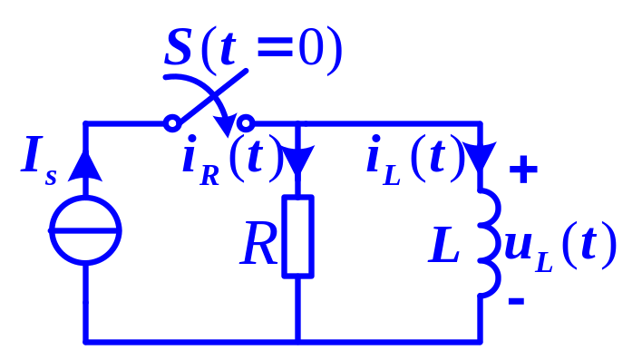
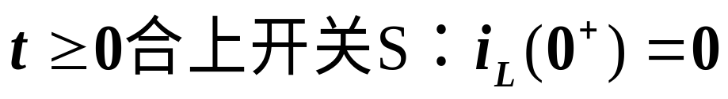
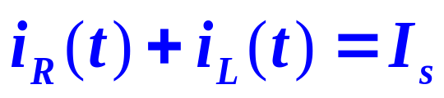
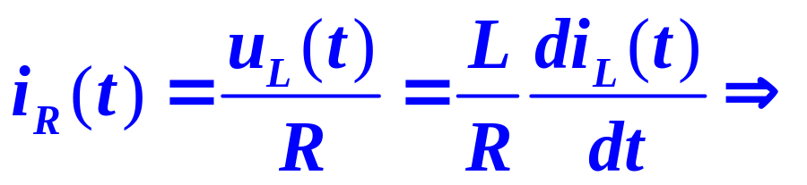
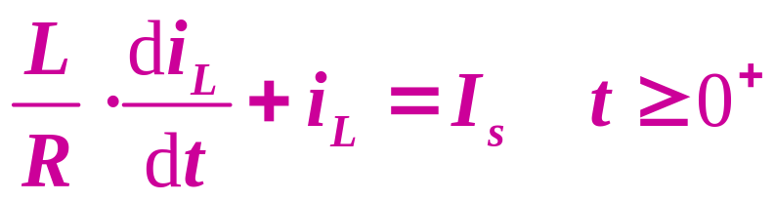
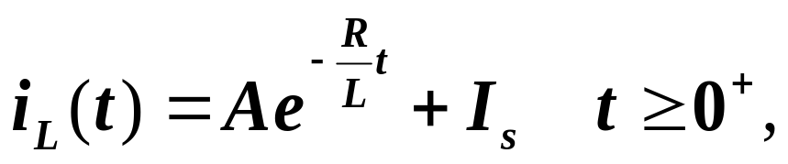
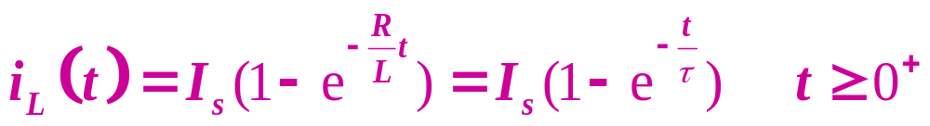
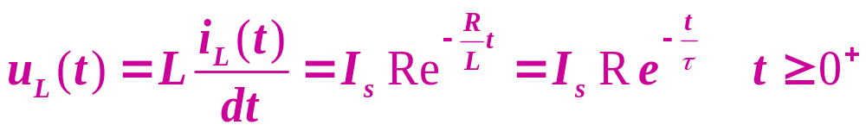
§3-5-2 一阶RL电路的零状态响应
KCL方程：
解得：
X

Slide 8
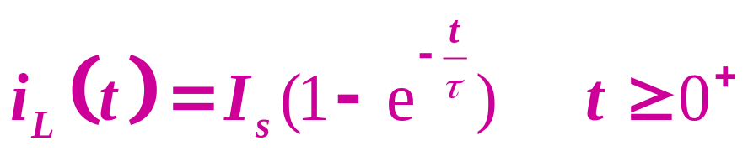
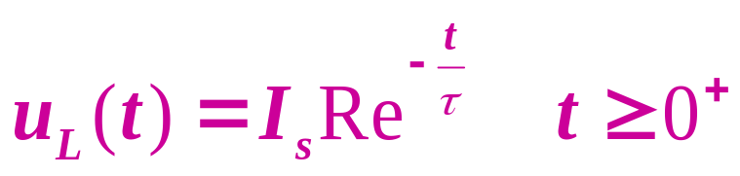
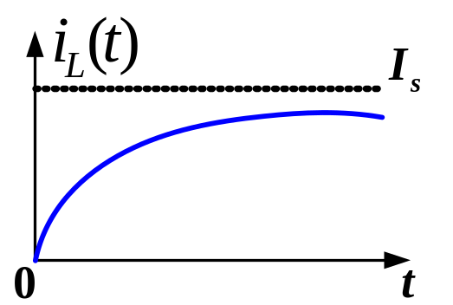

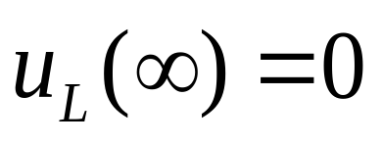
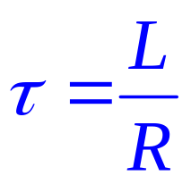
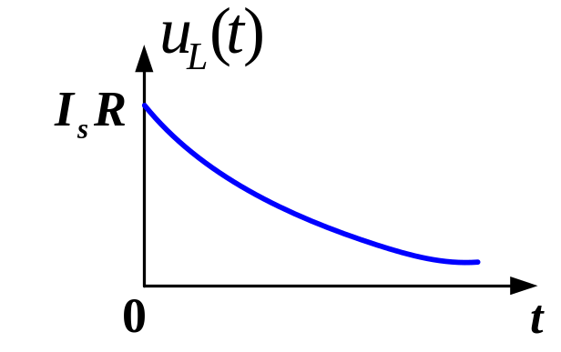
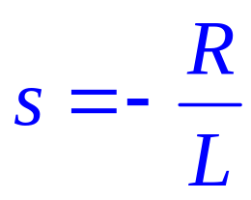
§3-5-2 一阶RL电路的零状态响应
响应曲线
终值（稳态值）:
时间常数：
固有频率：
RL电路的零状态响应是一个充电过程。
X
Notes:
电感电流随着时间的增长而增加，并逐渐趋于电源电流。
开关闭合瞬间，电感上的电压u（0+）=IsR。电源对电感充电，在这个过程中，电源的一部分能量储存在电感中，另一部分被电阻消耗掉。
充电结束时，电路达到另一个稳定状态，此时电感短路，iL=Is，uL=0.

Slide 9
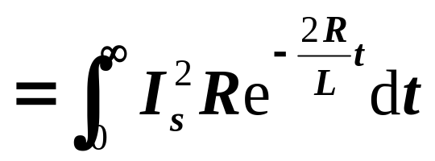
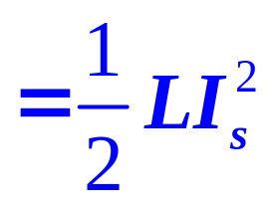
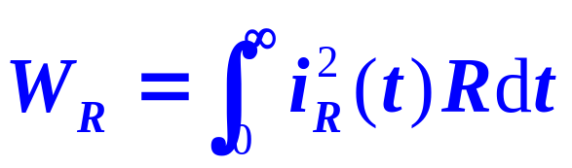
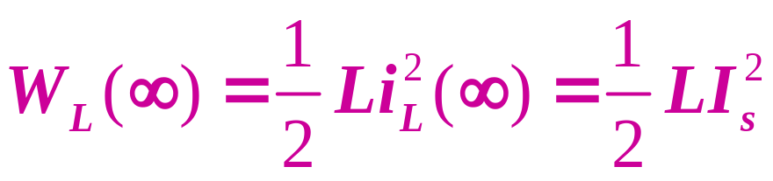
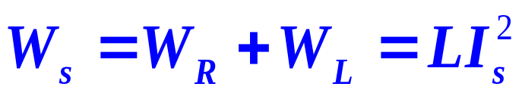
§3-5-2 一阶RL电路的零状态响应
充电过程中的能量
充电过程中电阻消耗的能量：
（与R的大小无关）
电感的最终储能：
（与R消耗的能量相等）
电源提供的总能量：
充电效率为50%。
X

Slide 10
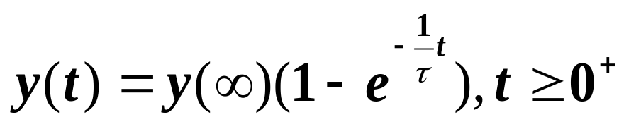
§3-5-2 一阶RL电路的零状态响应
通过分析RC电路或者RL电路的所求变量，可以看出任何状态变量的零状态响应都可以写成：
因此，只要知道了该变量的终值（稳态值）和电路的时间常数，就可以得到该变量在过渡过程的变化规律。
X
Notes:
这个公式只适用于电路的状态变量，对其他量不适用。因为所谓零状态是指状态变量的初始储能为零，从而初始值也为零，即y（0+）=0.
零状态响应的公式是状态变量从0值达到稳态值的过渡过程。
对于非状态变量，由于其不满足换路定则，因此非状态变量的初始值不一定为零，因此不能满足该公式。

Slide 11
§3-5-2 一阶RL电路的零状态响应
对于非状态变量，由于其不满足换路定则，因此非状态变量的初始值不一定为零，因此不能满足该公式。可以通过状态变量的零状态响应，利用两类约束得到。
线性时不变电路的零状态响应满足叠加性，即如果输入激励增加K倍，则响应也增加K倍。
X
Notes:
这个公式只适用于电路的状态变量，对其他量不适用。因为所谓零状态是指状态变量的初始储能为零，从而初始值也为零，即y（0+）=0.
零状态响应的公式是状态变量从0值达到稳态值的过渡过程。
对于非状态变量，由于其不满足换路定则，因此非状态变量的初始值不一定为零，因此不能满足该公式。

Slide 12
（充电）过渡过程与时间常数的关系
t = τ 时，电容电压或电感电流就充电为稳态值的63.2%。
t = 4τ 时，电容电压或电感电流就充电为稳态值的98.17%。
t = 5τ 时，电容电压或电感电流就充电为稳态值的99.33%。
工程上常取 t = (3 ~ 5 )τ 作为充电完毕所需时间。
时间常数影响过渡过程的快慢：
时间常数τ 越小，过渡过程越快；
时间常数τ 越大，过渡过程越慢；
X

Slide 13
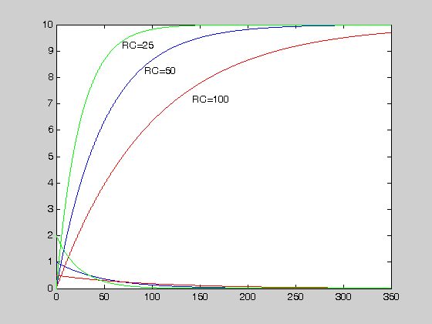
以RC电路为例，不同时间常数时的充电曲线
X

Slide 14
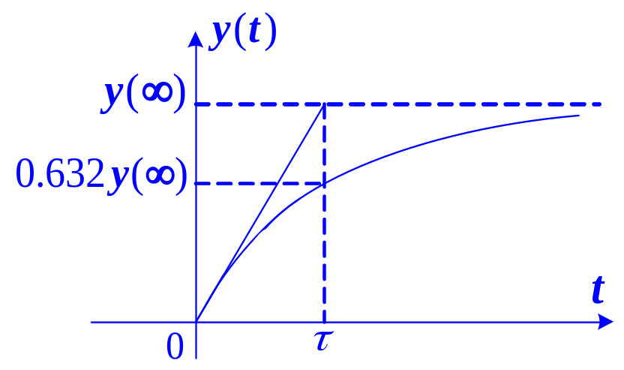


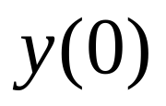


时间常数的测定
方法一：
在 曲线上测量0.632 所对应的时间为时间常数。
方法二：
过 作切线，切线与 交点为时间常数，其中切线斜率为：
X

Slide 15





时间常数的计算
方法一：
若已知电路的微分方程，求得特征方程的特征根s，因此可以得到时间常数 。
方法二：
若已知函数表达式，根据 确定时间常数 。
方法三：
根据电路，利用公式 和 计算。对于复杂电路，利用戴维南定理或诺顿定理将除动态元件以外的电路用戴维南等效电路或诺顿等效电路替代，由此可以确定R为戴维南等效电阻或诺顿等效电阻。
X

Slide 16










已知电路在 时处于稳态， ，求开关S
闭合后的 和 ，并画出他们的变化曲线。
例题
解：
与电容连接的等效电阻为：
X

Slide 17



解（续）
X

Slide 18









已知电路在 时处于稳态， ，求开关S
闭合后的 和 ，并画出他们的变化曲线。
例题
解：
与电感连接的等效电阻为：
X

Slide 19



解（续）
X

Slide 20











已知电路在 时处于稳态， ， ，
求开关S闭合后的 和 。
例题
解：
与电感连接的等效电阻为：
X

Slide 21





解（续）
与电容连接的等效电阻为：
X

Slide 22
3.小结
(1) 零状态响应是在零初始状态下由外加激励产生的响应，它取决于电路的稳定状态和电路特性，因此，只要知道电容电压或电感电流的稳态值和电路的时间常数，就能求得一阶电路的z.s.r。
(2) 零状态响应线性：激励增长k倍，响应也增长k倍。
如果有多个激励，则零状态响应是每个激励单独作用产生的零状态响应的叠加。
X

Slide 23







3.小结
(3) 一阶电路零状态微分方程的一般形式为:
z.s.r：
的零状态响应形式只适用于状态变量。
返回
X

Slide 24


互动题

Slide 25




